Slide 1

OER abseits des Urheberrechts
Markenrecht, KI und mehr
(Markenrecht und Datenschutzrecht)
11. September 2025
Rechtswissenschaftliche Fakultät
Dipl. Jur. Belinda Feratovic
Akad. Rat Roman Konertz, LL.M., B.Sc.

Slide 2
Ablauf
20 Min.: Einführungsvortrag
25 Min.: Breakoutsessions mit einem kleinen Fall (Markenrecht und Datenschutzrecht)
30 Min.: Vorstellung der Ergebnisse, Diskussion und weitere Fragen

Slide 3
Markenrecht

Slide 4
Was ist das Markenrecht?
Schutz von Kennzeichen: Marken und sonstige Kennzeichen (geschäftliche Bezeichnungen, geografische Herkunftsangaben)
Teil des gewerblichen Rechtsschutzes
(weitestgehend) Registerrecht
Prinzipiell zeitlich unbeschränkt
Paralleles nationales und europäisches Markenrecht: MarkenG und UMV
Hauptzweck: Zuordnung eines Kennzeichens zu einer unternehmerischen Herkunft (Herkunftsfunktion)
Weitere Zwecke: Sicherung der Qualität, Kommunikation, Investition, Werbung

Slide 5
Was ist ein Kennzeichen?
Alle unterscheidbaren Zeichen (§ 3 MarkenG)
Müssen mit den Sinnen wahrnehmbar sein
grafische Darstellbarkeit wird nicht (mehr) gefordert
  Insbesondere: Wörter, Abbildungen, Buchstaben, Zahlen
  Aber auch: Klänge, dreidimensionale Gestaltungen, Positionen
  Streitig: u.a. Gerüche
Müssen geeignet sein „Waren oder Dienstleistungen eines Unternehmens von denjenigen anderer Unternehmen zu unterscheiden.“
Ausgenommen u.a. technische Wirkungen oder Eigenschaften die in Ware selbst liegen (§ 3 Abs. 2 MarkenG)

Slide 6
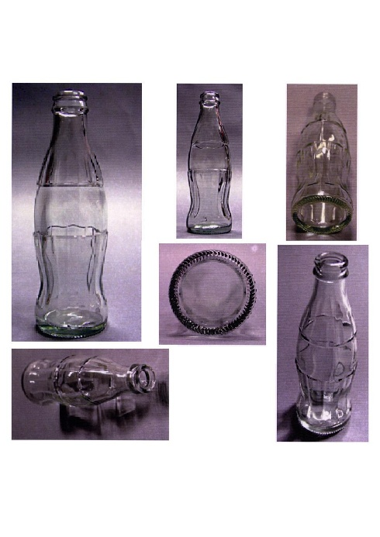



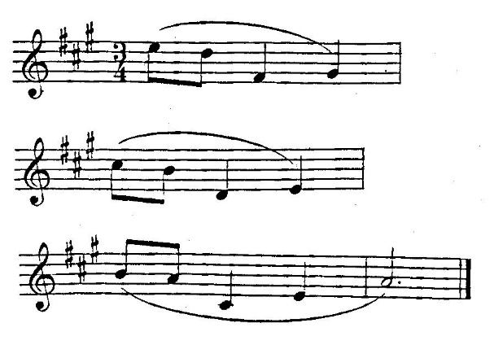
Was ist ein Kennzeichen?
Ruhr-Universität Bochum

Slide 7
Wie erlangt man Markenschutz?
Durch Eintragung (Regelfall), erworbene Verkehrsgeltung durch Benutzung oder als notorisch bekannte Marke (§ 4 MarkenG)
Eintragung beim deutschen Patent und Markenamt (DPMA) oder beim Amt der Europäischen Union für geistiges Eigentum (EUIPO)
Der Schutz wird nur für bestimmte Waren oder Dienstleistungen erlangt (Nizza-Klassen)
Absolute Schutzhindernisse: Liste von Merkmalen die eine Marke nicht haben darf (§ 8 MarkenG)
  beispielsweise: rein beschreibende Marken, Hoheitszeichen, Verstoß gegen die guten Sitten
Relative Schutzhindernisse: Keine Identität oder Verwechslung mit bestehenden Marken (§ 9 MarkenG)
Eintragung für 10 Jahre, Verlängerung beliebig oft möglich
Markenregister ist öffentlich einsehbar (https://register.dpma.de)

Slide 8
Wie erlangt man Markenschutz?
Grundsätzlich ist auch markenrechtlicher Schutz von Zeichen zur Kennzeichnung von OER denkbar.
Benutzungszwang:
  Kennzeichen muss innerhalb der letzten fünf Jahre im geschäftlichen Verkehr benutzt werden – markenmäßige Benutzung (§ 26 Abs. 1 MarkenG)
  Ausnahme: In den ersten fünf Jahren (Benutzungsschonfrist)
  Ansonsten Löschung aus dem Markenregister (auf Antrag)
  Zweck: Freihalten von ungenutzten Zeichen
  => Für OER unklar, OLG Köln hat die reine Verwendung Open-Source-Software (unter GPLv3) ohne weitere kommerzielle Tätigkeit nicht als Benutzung angesehen (OLG Köln, 6 U 18/16, GRUR-RR 2017, 138). Diese Ansicht wird von der Literatur allerdings in weiten Teilen nicht geteilt.

Slide 9
Wie weit reicht der Markenschutz?/Wann verletze ich Marken
(1) Mögliche Verletzungshandlung
  Reichweite des Schutzes auf Untersagung von festgelegten Handlungen
  Es wird auf das Zeichen sowie die Waren und Dienstleistungen abgestellt
  Drei Fallgruppen (analog zu den relativen Schutzhindernissen)
    Zeichen + Waren/Dienstleistungen identisch (Doppelidentität, § 14 Abs. 2 Nr. 1 MarkenG)
    Zeichen + Waren/Dienstleistungen ähnlich (Verwechslungsgefahr § 14 Abs. 2 Nr. 2 MarkenG)
    Zeichen ähnlich + eingetragen Marke bekannt + unlautere Ausnutzung oder Beeinträchtigung (§ 14 Abs. 2 Nr. 3 MarkenG)
(2) Ohne Einverständnis des Rechtsinhabers

Slide 10
Wann begehe ich eine Markenrechtsverletzung?
(3) Verwendung im geschäftlichen Verkehr
  „Benutzung im Zusammenhang mit einer auf einen wirtschaftlichen Vorteil gerichteten kommerziellen Tätigkeit und nicht im privaten Bereich erfolgt“ => Wird weit auslegt
  Kann bei Hochschulen und Bildungseinrichtungen erfüllt sein: Insbesondere Hochschulmarketing
  Nicht aber bei
    Rein wissenschaftlichen Tätigkeiten
    Bestimmbar begrenzter Kreis von Adressaten
    Lehrtätigkeit mit Auseinandersetzung
  Aber: Verwendung in OER kann als geschäftliche Tätigkeit gesehen werden, wenn das Zeichen der Kennzeichnung des OER-Projekts an sich dient und nicht lehrenden Erläuterung oder Illustration

Slide 11
Wann begehe ich eine Markenrechtsverletzung?
(4) Markenmäßige Verwendung
  Verwendung zur Kennzeichnung von Waren und Dienstleistungen mit Beeinträchtigung der Funktion der Marke
  Zuvorderst: Kennzeichnung zur Herkunft; aber auch: Marketing, Kommunikation, Qualitätsversprechen
  Auseinandersetzung mit dem Zeichen ist keine markenmäßige Verwendung
Rechtsfolgen: insbesondere Unterlassung, Vernichtung, Schadenersatz
Folge: Die reine Wiedergabe ohne das auf eine Herkunft geschlossen werden kann, ist i.d.R. zulässig.

Slide 12
Weiteres
Markenrechte sind frei übertragbar
Markenrechte werden durch übliche OER-Lizenzen nicht erfasst, Lizenzen stellen auf das Urheberrecht ab:
  CC: „Patent- und Kennzeichenrechte werden durch die vorliegende Public License nicht lizenziert.“
Bei Wiedergabe einer Marken in einem Nachschlagewerk besteht beim Verdacht der Entstehung einer Gattungsbezeichnung der Anspruch des Inhabers auf Nennen das Markeneigenschaft (§ 16 Abs. 1 MarkenG)

Slide 13
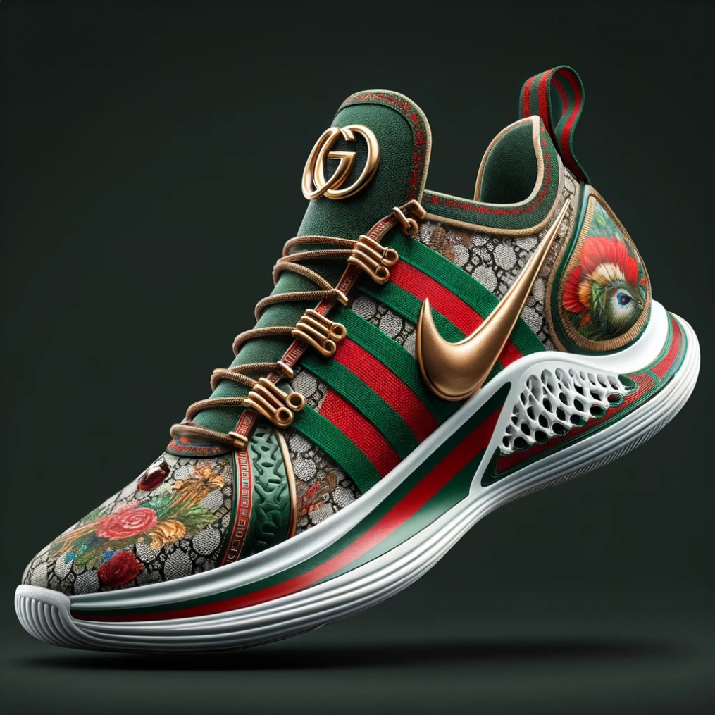
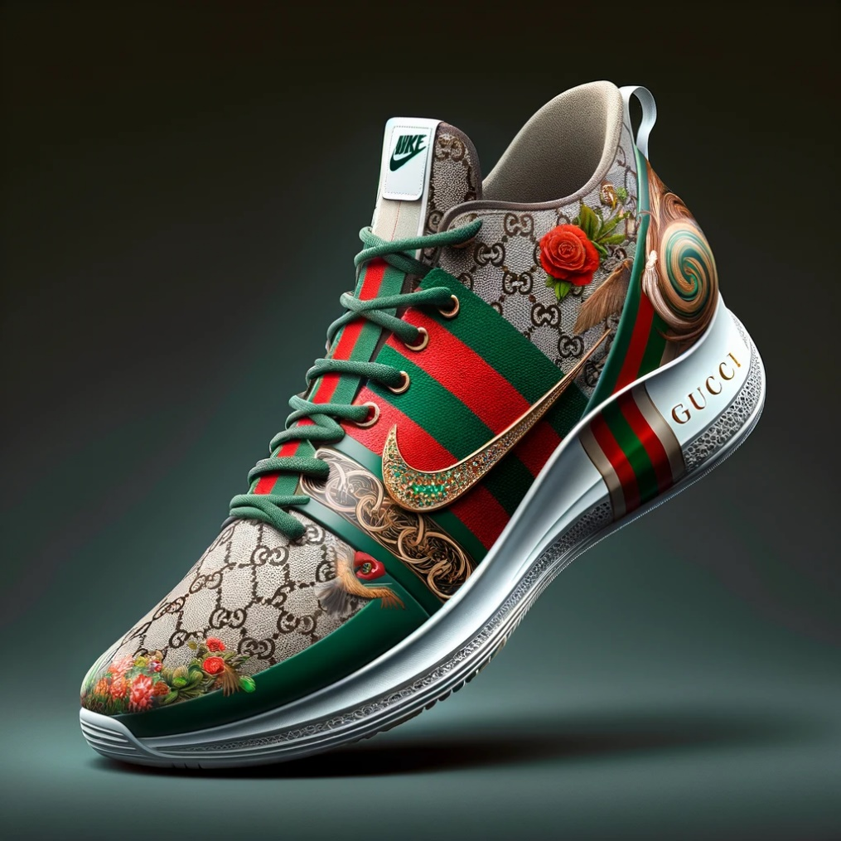
Auswirkungen von Künstlicher Intelligenz

Slide 14
Auswirkungen von Künstlicher Intelligenz
Verwendung von Marken im Training und der Eingabe unproblematisch
  => keine markenmäßige Verwendung
Wiedergabe von Marken als Ausgabe weitestgehend unproblematisch
  Ausnahme: Ausgabe wird als Herkunftsnachweis der KI verstanden (unwahrscheinlicher Fall)
  Ausnahme: Losgelöste markenmäßige Verwendung oder der Nachbau der Ausgabe
Ausgaben von KI können markenrechtlich geschützt werden, kein menschlicher Schöpfer notwendig
Problematisch sind KI-Systeme die Entscheidungen von Menschen bei Auswahl von Markenprodukten beeinflussen => Kein OER-Problem
Weitere Informationen: Konertz, in: Dornis/Eichelberger/Seckelmann, StichwortKommentar Künstliche Intelligenz, Stichwort: Markenrecht, Baden-Baden 2025 (im Erscheinen)

Slide 15
Datenschutzrecht

Slide 16
Datenschutz - Grundlagen
Datenschutz = Schutz personenbezogener Daten (DSGVO als Rechtsrahmen)
  Personenbezogene Daten = alle Informationen, die sich auf eine identifizierte oder identifizierbare natürliche Person beziehen
  Verantwortlicher = natürliche oder juristische Person, Behörde, Einrichtung oder andere Stelle, die allein oder gemeinsam mit anderen über die Zwecke und Mittel der Verarbeitung von personenbezogenen Daten entscheidet
  Verarbeitung = jeden mit oder ohne Hilfe automatisierter Verfahren ausgeführten Vorgang oder jede solche Vorgangsreihe im Zusammenhang mit personenbezogenen Daten wie das Erheben, das Erfassen, die Organisation, das Ordnen, die Speicherung, die Anpassung oder Veränderung, das Auslesen, das Abfragen, die Verwendung, die Offenlegung durch Übermittlung, Verbreitung oder eine andere Form der Bereitstellung, den Abgleich oder die Verknüpfung, die Einschränkung, das Löschen oder die Vernichtung
Schnittpunkt zu OER: Nutzung und Veröffentlichung von OER darf keine personenbezogenen Daten verletzen

Slide 17
Datenschutz – Voraussetzungen für eine rechtmäßige Verarbeitung
Rechtsgrundlage erforderlich (Art. 6 DSGVO)
Typische Rechtsgrundlagen im Bildungsbereich:
  Einwilligung (freiwillig, informiert, widerrufbar)
  Vertrag (z. B. Lernplattform-Nutzung) (bei OER i.d.R. nicht)
  Rechtliche Verpflichtung (z. B. Schulgesetz) (bei OER i.d.R. nicht)
  Öffentliches Interesse/ Aufgabe (bei OER i.d.R. nicht)
Zweckbindung: Daten nur für klar definierte Zwecke nutzen → nach Zweckwegfall muss die Löschung erfolgen
Datenminimierung: nur notwendige Daten verarbeiten (Stichwort: Erforderlichkeit)
Transparenzpflichten: Betroffene informieren (Art. 13, 14 DSGVO) → Rechte der Betroffenen: Auskunft, Berichtigung, Löschung etc.

Slide 18
Datenschutz – typische Risiken
Fotos von Schülern/Studenten ohne Einwilligung
Nutzung von Plattformen mit unklarer Datenverarbeitung
Pseudonymisierung anstatt Anonymisierung
Verwendung besonders sensibler Daten i.S.d. Art. 9 Abs. 1 DSGVO („rassische und ethnische Herkunft, politische Meinungen, religiöse oder weltanschauliche Überzeugungen oder die Gewerkschaftszugehörigkeit hervorgehen, sowie die Verarbeitung von genetischen Daten, biometrischen Daten zur eindeutigen Identifizierung einer natürlichen Person, Gesundheitsdaten oder Daten zum Sexualleben oder der sexuellen Orientierung einer natürlichen Person“) → besondere Anforderungen an die Einwilligung
Fehlende Transparenz über Datenweitergabe → OER gehen an jedermann, es ist unklar wer auf welche Weise mit den Daten umgeht
Widerspruch nach ursprünglich wirksam erklärter Einwilligung → die Daten dürfen ab diesem Moment nicht mehr verwendet werden

Slide 19
Datenschutz – Handlungsempfehlungen
Vor Veröffentlichung prüfen: Enthält das Material personenbezogene Daten? → wenn ja, gibt es hierfür eine Rechtsgrundlage (Art. 6 DSGVO)
Einwilligungen dokumentieren und altersgerecht einholen
Bei Weiterverwendung: offene Materialien bevorzugen, die keine personenbezogenen Daten enthalten
Datenschutzfreundliche Tools und Plattformen einsetzen (z. B. europäische Hosting-Services)
Bewusstsein schaffen: Datenschutz ist Teil von Medienkompetenz

Slide 20
Breakoutsessions

Slide 21
Case Study - Markenrecht
Eine Lehrerin erstellt ein OER-Arbeitsblatt zum Thema „Konsumgesellschaft“. Darauf nutzt sie Logos bekannter Marken: Coca-Cola, Nike und das Logo eines großen Autoherstellers. Letzteres platziert sie sehr prominent oben auf dem Blatt. Dadurch könnte der Eindruck entstehen, dass der Autohersteller das Material selbst herausgibt oder finanziell unterstützt. Die Lehrerin meint: „Marken darf man für Lehrmaterialien nutzen, solange es nicht kommerziell ist. Die Logos sind nur Illustration und sollen den Schülern helfen, die Thematik besser zu verstehen.“
Fragen zur Diskussion:
Darf die Lehrerin die Logos im Arbeitsblatt frei verwenden, oder bestehen rechtliche Grenzen?
Wie ist die prominente Platzierung des Auto-Logos rechtlich zu bewerten?
Welche Unterschiede bestehen zwischen der Nutzung zur Illustration und einer markenrechtlich relevanten Verwechslungsgefahr?
Warum bleibt der Markenschutz auch bei OER bestehen, obwohl diese unter freien CC-Lizenzen veröffentlicht werden dürfen?
Wie können Lehrende in ihren Materialien rechtssicher mit Logos umgehen (z. B. Hinweis auf Markenschutz, Verweis auf Nutzungsrichtlinien, Alternativen)?

Slide 22
Case Study - Datenschutzrecht
Zwei Grundschulklassen (Klasse 3a und 3b) nehmen an einem Projekt teil, in dem ihre Lernentwicklung im Fach Deutsch dokumentiert wird. Jeder Schüler schreibt einmal pro Halbjahr einen Aufsatz, der im Projekt gesammelt und anonymisiert ausgewertet wird. Die Ergebnisse sollen mit den Leistungen von älteren Jahrgängen verglichen und in einem OER-Lehrmaterial für Lehramtsstudierende veröffentlicht werden. In einigen Aufsätzen stehen Namen der Kinder. Außerdem erzählen sie Persönliches, wie z. B. „Ich wohne mit meiner Oma, weil meine Eltern getrennt sind“. Die Lehrkraft ist unsicher, ob die Anonymisierung ausreicht oder ob eine Einwilligung der Eltern eingeholt werden muss.
Fragen zur Diskussion:
Welche Daten fallen hier unter personenbezogene Daten nach Art. 4 Nr. 1 DSGVO?
Reicht eine Anonymisierung der Aufsätze aus, um die DSGVO-Anwendbarkeit auszuschließen?
Müssen Lehrkräfte vor der Nutzung solcher Daten in OER eine Einwilligung einholen? Wenn ja: von wem und in welcher Form (schriftlich, digital)?
Wie ist zu bewerten, wenn sensible Informationen (familiäre Verhältnisse) in den Texten enthalten sind?
Welche praktischen Schutzmaßnahmen können Lehrkräfte ergreifen, bevor solche Daten in OER einfließen (z. B. Schwärzen, Paraphrasieren, fiktive Beispiele)?

Slide 23
Vorstellung der Ergebnisse und allgemeine Fragen

